Slide 1

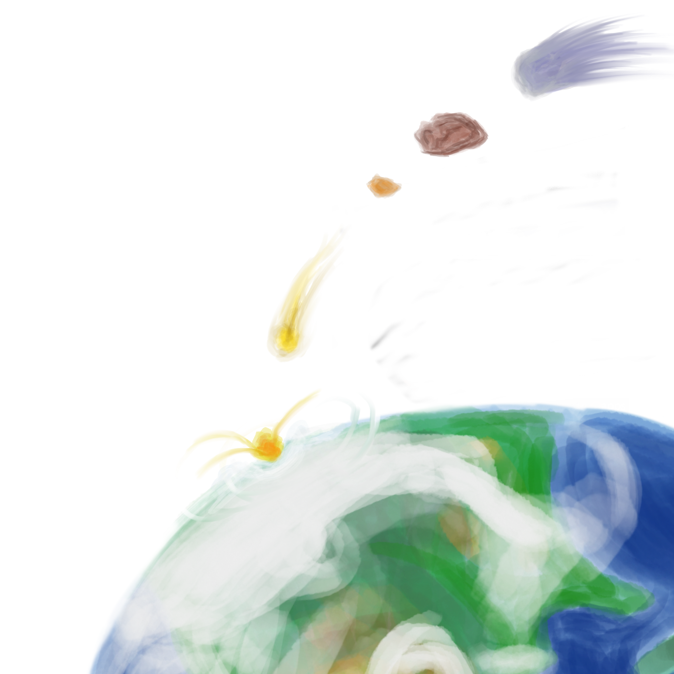
CRÁTERES ESPACIALES
www.universoinclusivo.org

Slide 2
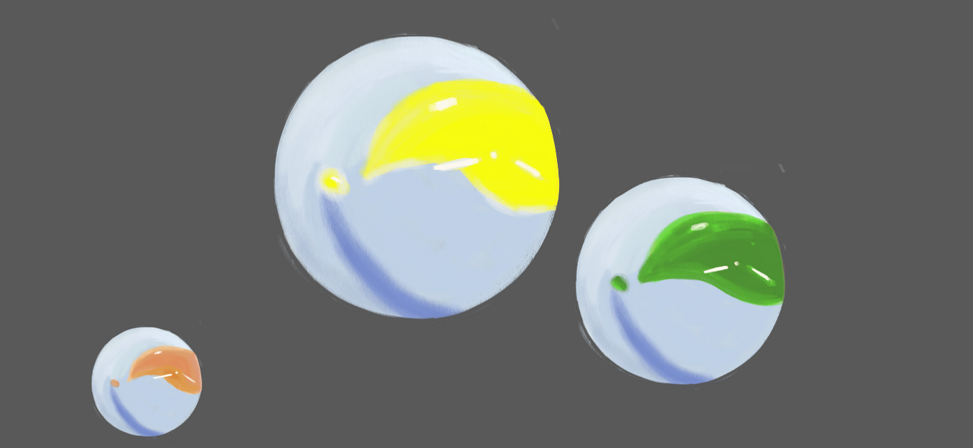
ACTIVIDAD
Cráteres Espaciales
Propósito
Materiales
Tips
Consideraciones para diversificar
PROMOVER
EVITAR
Los estudiantes podrán experimentar cómo distintas variables influyen sobre el tipo de cráteres que se producen en la Tierra. Para eso crearán una mezcla de arena mágica y usarán esferas de distintos tamaños para ver qué ocurre cuando las tiran desde diferentes distancias y a distintas velocidades.
Comprender, a través de la experimentación con modelo a escala, cómo se produce un cráter y las variables de las que depende su forma y profundidad.
Arena cinética
Bolitas de vidrio (canicas)
Bolitas de plumavit
Piedras de distintos tamaños
Huincha de medir
Cronómetro
Balanza
Arena Cinética:
1 taza harina
1 y 1/2 taza de maicena
⅓ taza de aceite
En un recipiente revuelve la harina y la maicena. Luego añade aceite poco a poco. Amasa con tus manos para que sea más sencillo.
… el atreverse, promover la curiosidad y las ganas de investigar permitiendo hipótesis diversas y modos de experimentar también.
...influenciar sobre la experiencia, recuerda que a partir de los errores también se pueden obtener importantes aprendizajes cuando se trata de experimentar.
www.universoinclusivo.org

Slide 3

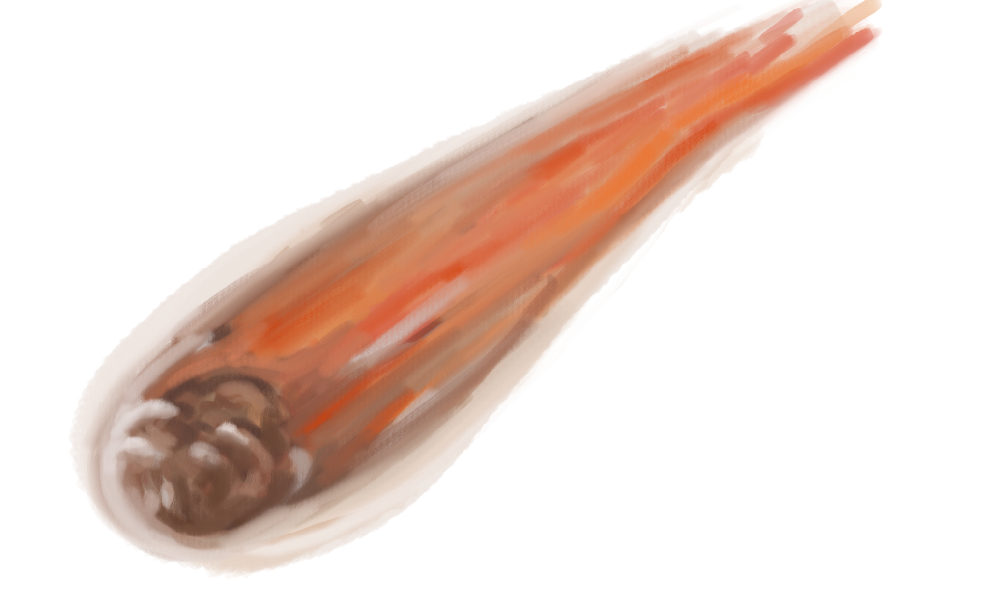
PROCESO
Cráteres Espaciales
Preguntas Activadoras
Desarrollo
Imagina un cráter ¿De qué forma es? ¿Por qué crees que tiene esa forma? ¿Cómo se produce un cráter? ¿Por qué la Luna tiene más cráteres que la Tierra?
Esta actividad se desarrolla en el suelo de la sala o del patio, en grupos de 5 a 6 estudiantes. Cada grupo deberá tener los materiales y una hoja o cuaderno para el registro.
PASO 1: Definir roles. Cada grupo del curso debe tener 1 registrador, quien deberá anotar los resultados de las pruebas y las preguntas que surjan en la conversación grupal.
Antes de iniciar deberán crear su arena cinética según instrucciones.
PASO 2: Cada grupo debe planificar al menos 5 pruebas con distintas variables de masa del proyectil, velocidad y/o distancia. Además deberán contar con un cuadro que les permita relacionar estas variables con los resultados (tabla de doble entrada)
PASO 3: Previo a la realización de pruebas, los grupos construyen una hipótesis para el experimento a realizar.
Realizan pruebas y registran que sucede en cada una.
Comparan resultados con hipótesis inicial.
PASO 4: Volver a sentarse para compartir registros con el grupo y llegar a conclusiones para compartirlas con el resto de sus compañeros. Importante rescatar dudas que les queden para futuras investigaciones.
www.universoinclusivo.org

Slide 4
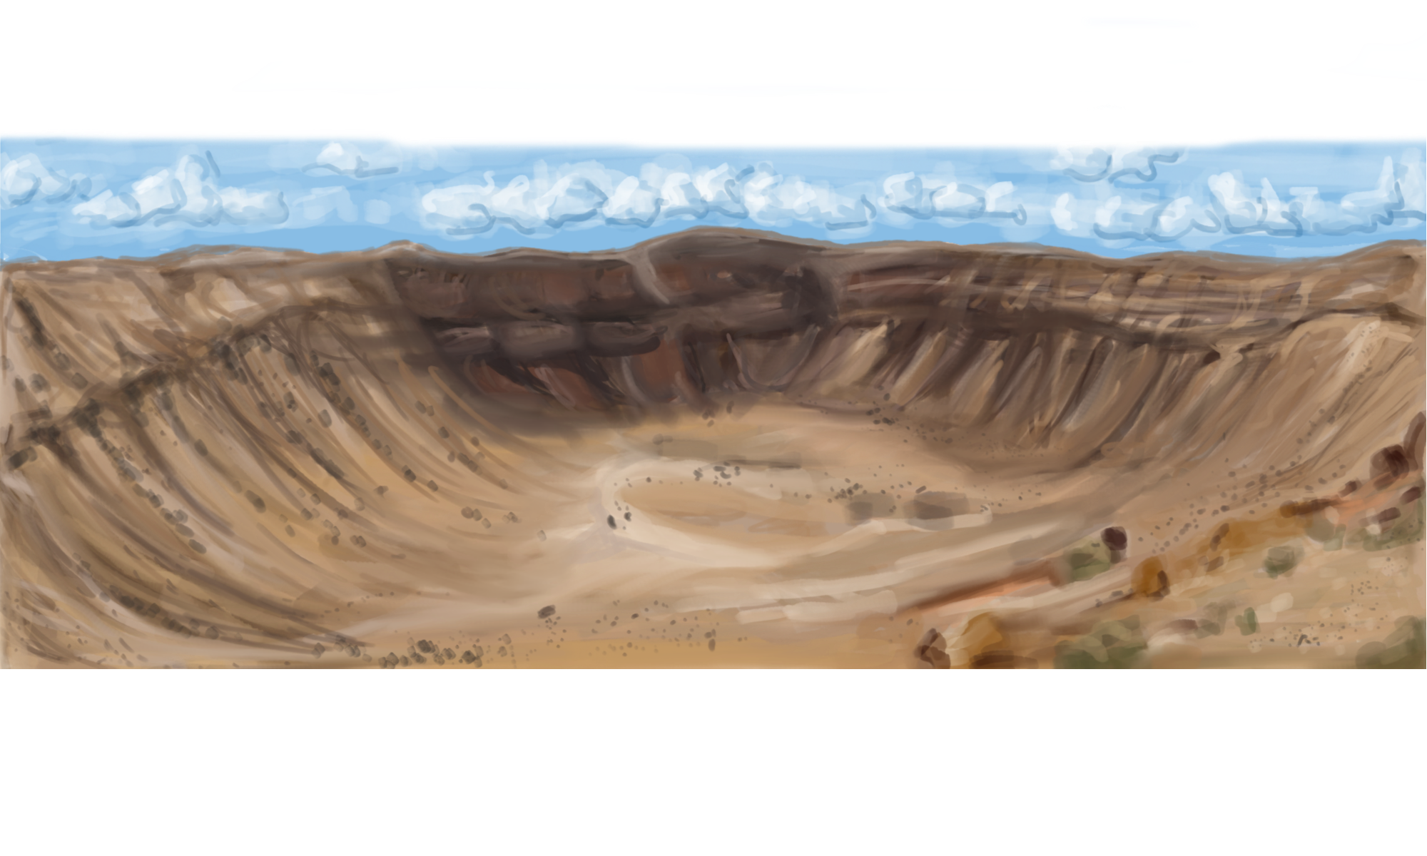
EVALUACIÓN
Cráteres Espaciales
Evaluación Proceso
Evaluación Cierre
Preguntas para seguir explorando
Observe y registre el trabajo colaborativo y reflexivo de los estudiantes en grupos. Pídales que registren el proceso, ideas, preguntas y conclusiones que surjan.
Pida a los estudiantes que individualmente representen a través de un texto y/o dibujo cómo se produce un cráter de impacto sobre la Tierra, en 3 etapas. Construya una rúbrica para que cada estudiante evalúe el trabajo de un compañero con los mismos criterios.
¿Cuál es el cráter más cercano?
¿Qué se puede aprender de un cráter de impacto?
www.universoinclusivo.org

Slide 5

FICHA CURRICULAR
Cráteres Espaciales
Conceptos
Bases Curriculares
Habilidades
Integración con otras asignaturas
CRÁTER DE IMPACTO
ASTROBLEMA
ATMÓSFERA
METEORITO
GRAVEDAD
MASA
VELOCIDAD
EROSIÓN
1ro básico
3ro básico
1ro medio
Explorar y observar
Sintetizar
Inferir
Comunicar
CN OA11
CN OA11
CN OA14
CN OA13
CN OA15
ED. FISICA
MATEMÁTICA
GEOGRAFÍA
Si tienen arena o tierra, practicar salto largo registrando hipótesis y variables relacionadas con resultados de cráter de impacto.
Comprender el crecimiento directamente o inversamente proporcional en relación a peso y cráter que forma el impacto.
Identificar en el mapa principales cráteres. Investigar cómo afecta el paisaje y entorno.
www.universoinclusivo.org

